Slide 1
第九章 大模型微调
通用人工智能与数字经济创新团队
西南财经大学

Slide 2
本章内容
9.2 指令微调
9.2.1 指令微调概念
9.2.2 构造指令实例
9.2.3 指令微调任务
9.2.4 多模态指令微调
9.2.5 指令微调优化方法
9.2.6 指令微调的效果
9.3 对齐微调
9.3.2 RLHF算法
9.3.3 RLHF的发展历程
9.3.4 对齐微调技术
9.3.5 偏好数据集
9.4 微调算法

Slide 3




9.2.1 指令微调概念
大模型预训练任务（基础课学习）
大模型微调任务
（专业课实践）
面对未知的任务，人们通常遵循如下的系统化流程：
接收指令
理解指令
形成策略
反馈调整
实施行动
经验积累
在大语言模型领域，指令微调涉及对预训练模型进行再训练，以适应如文本分类、对话生成等特定任务

Slide 4
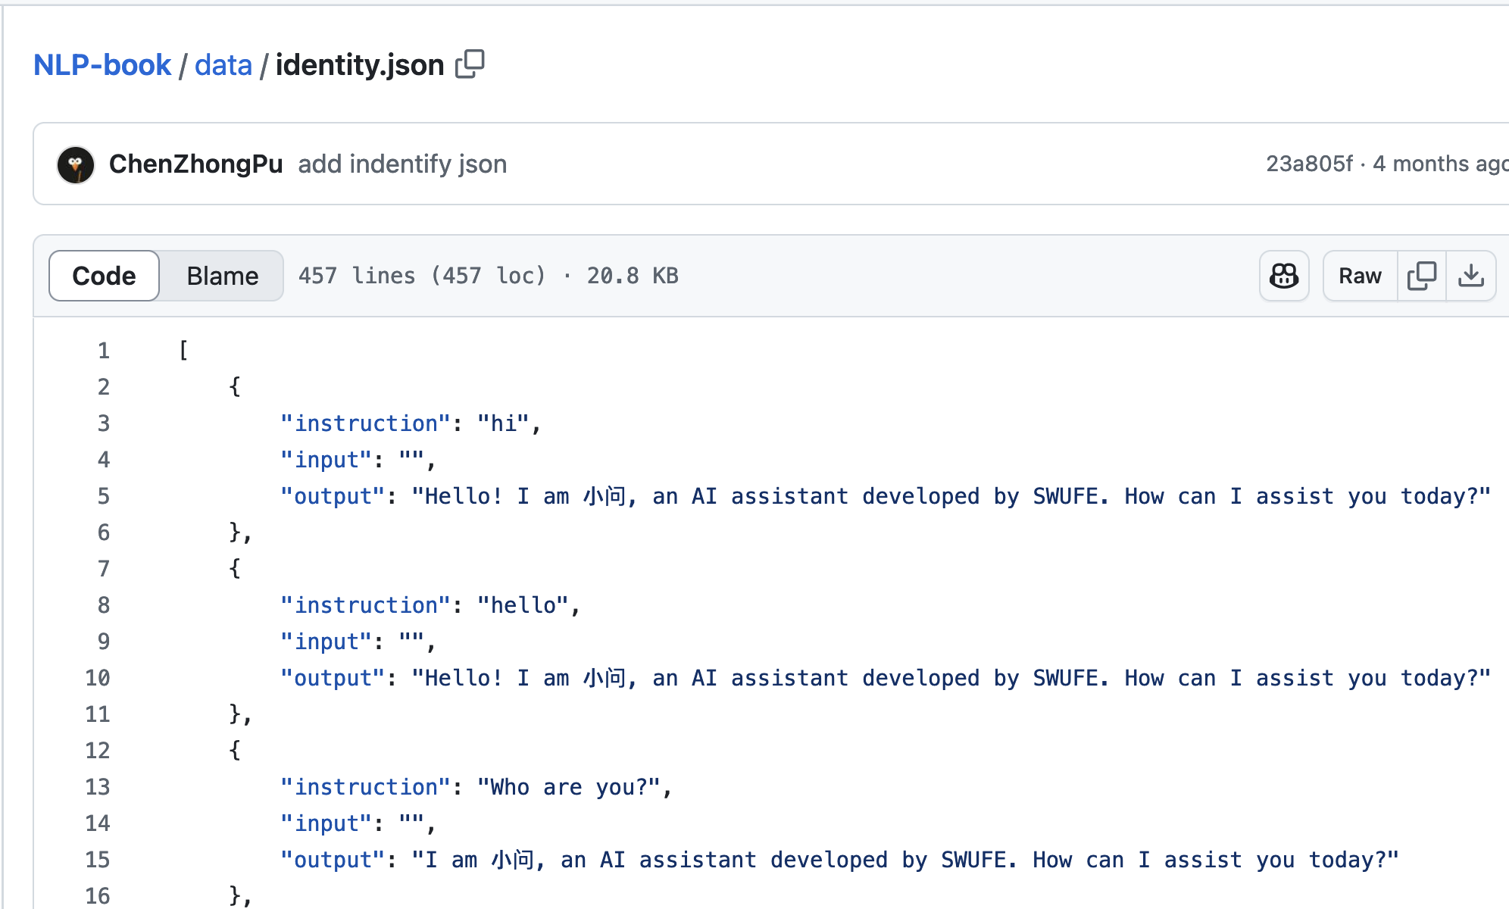
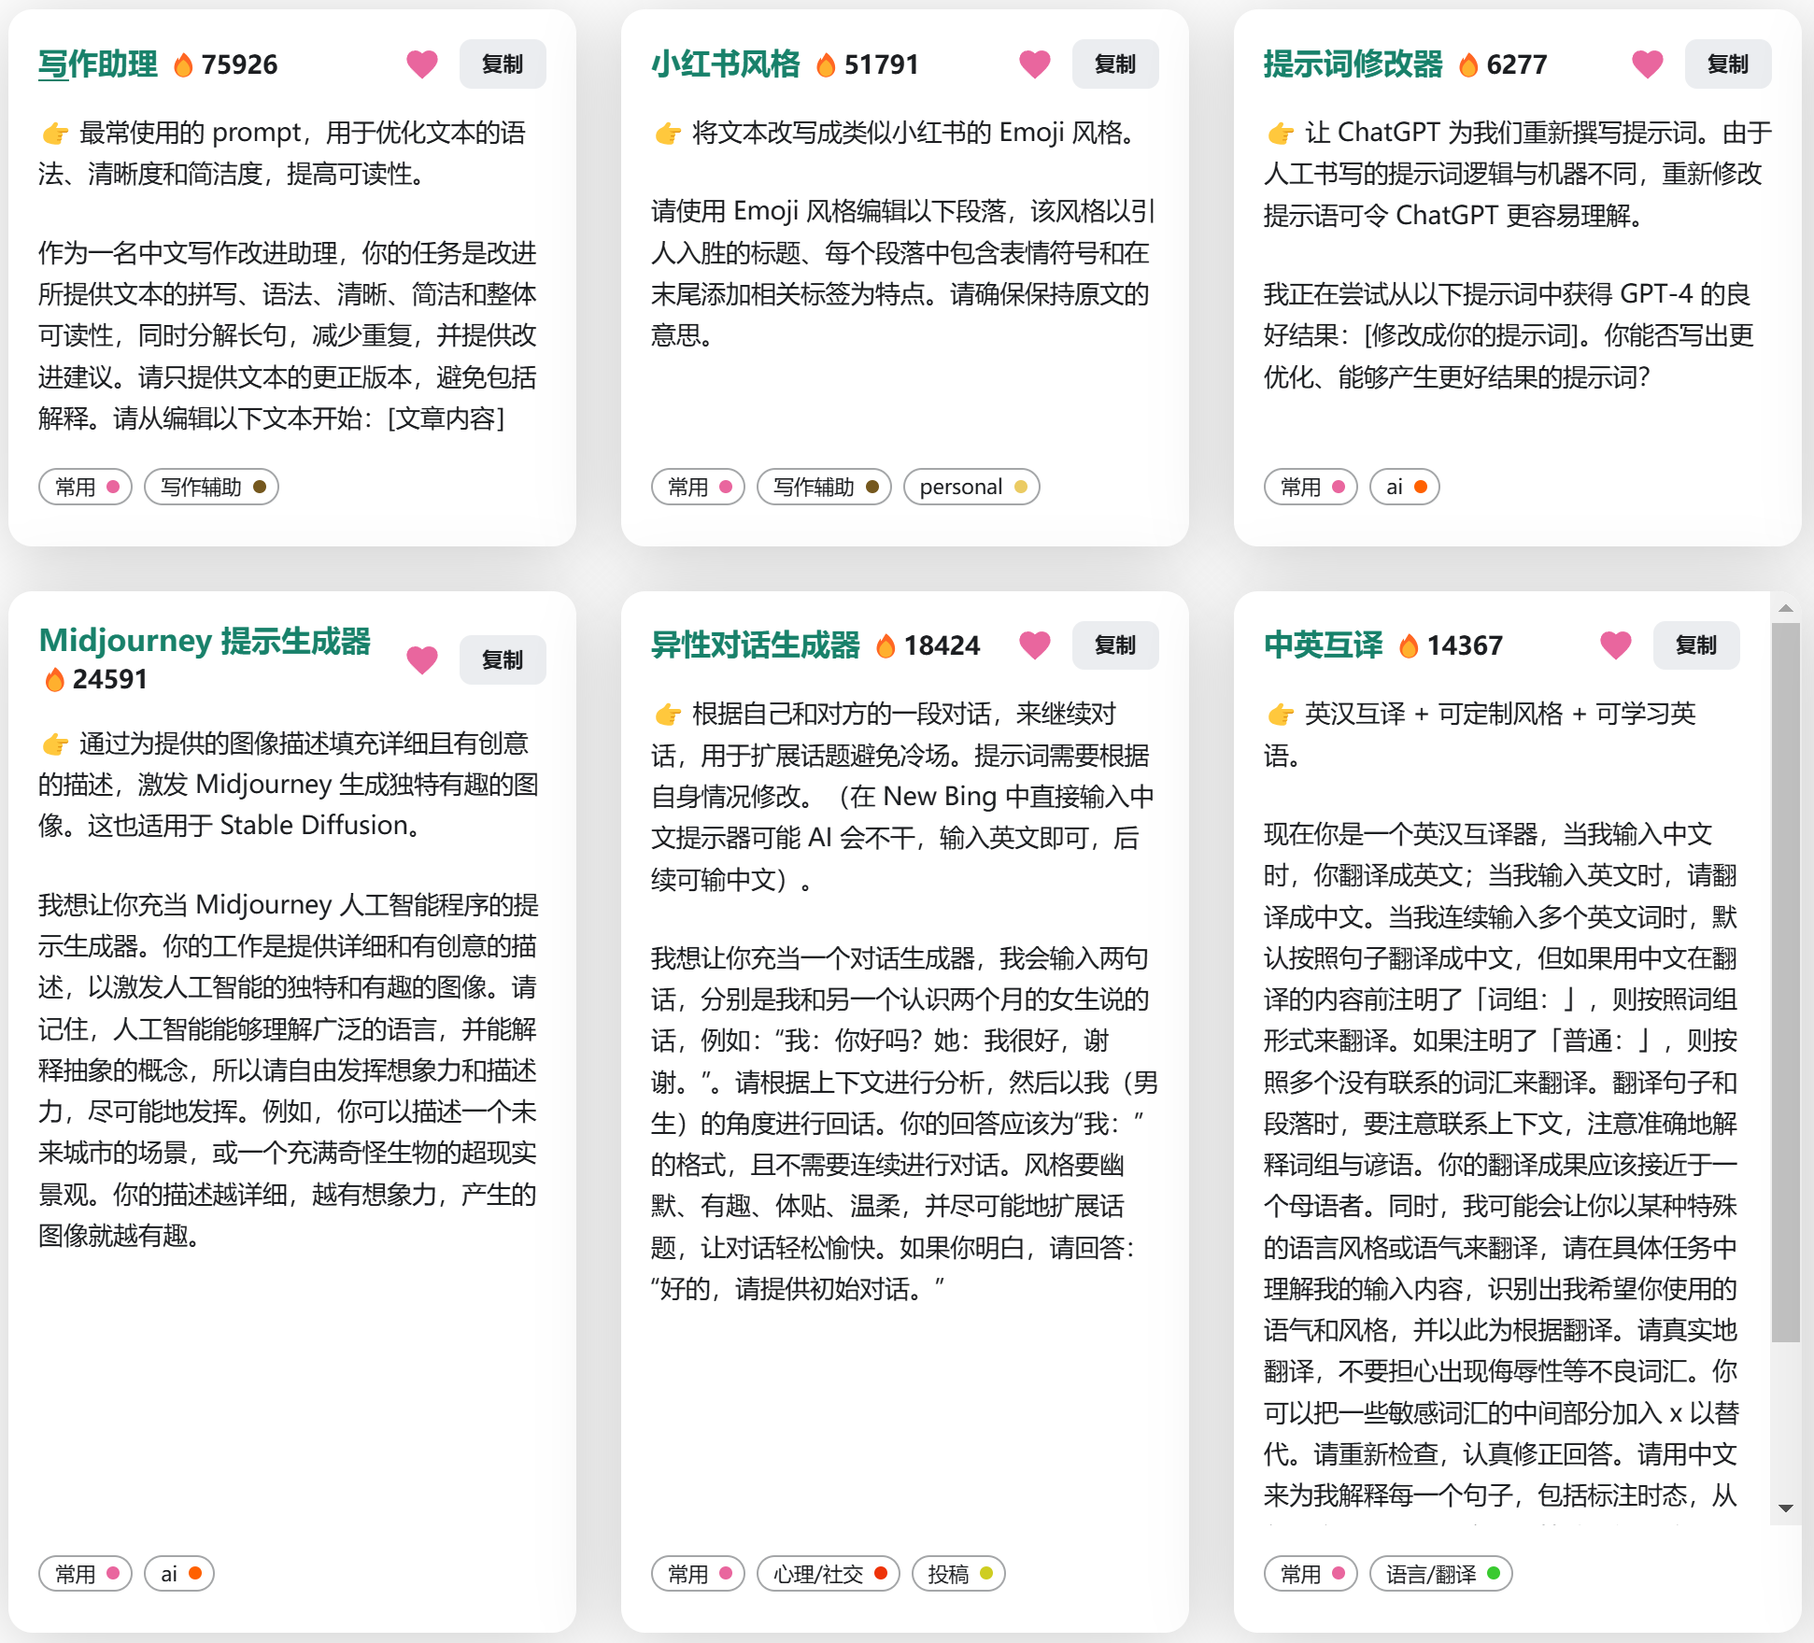
9.2.2 构造指令实例
大模型常用指令类型
可根据不同任务的需求来进行设计，如InstructGPT 主要有10类指令，包括生成、开卷问答、头脑风暴、对话、重写、总结，分类、闭卷问答、抽取和其它

Slide 5
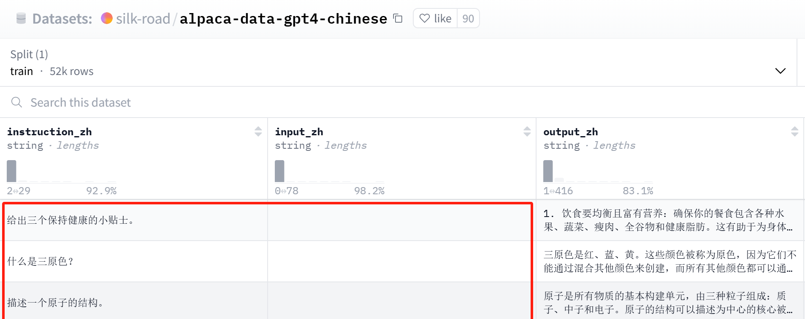
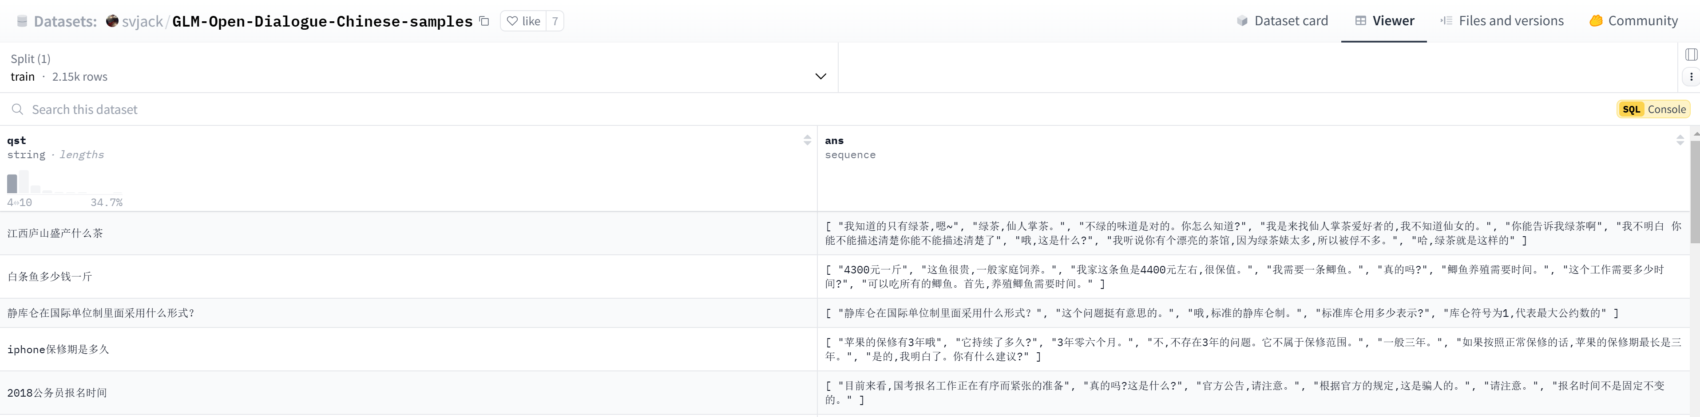
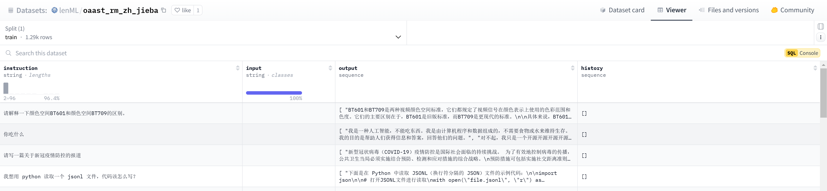
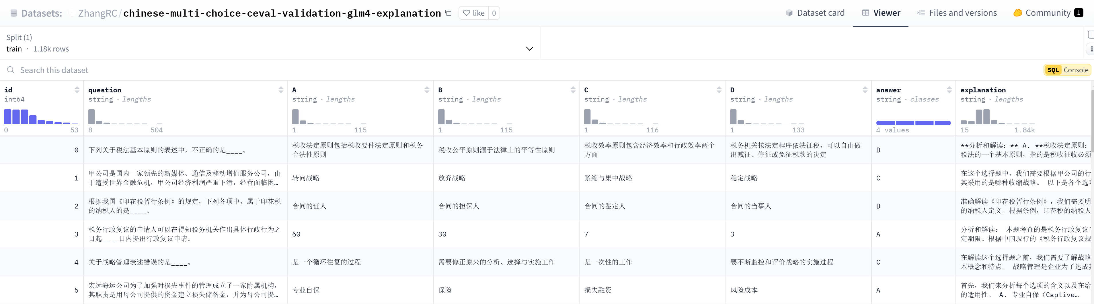
9.2.2 构造指令实例
大模型常用指令微调数据集
指令数据集的结构规范
指令
输入
输出
Instruction
Input
Output
问题
回答
Question
Answer
指令
输入
历史
输出
Instruction
Input
History
Output
问题
回答
解析
Question
Answer
Explanation
指令微调数据集各式各样，但基本上都可以分为输入和输出两部分

Slide 6
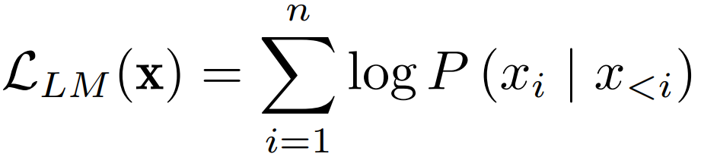
9.2.2 构造指令实例
大模型常用指令微调数据集
大模型指令微调原理
指令数据集的结构规范
输入
输出
指令
输入
输出
① 与预训练目标相同
Instruction
Input
Output
问题
回答
Question
Answer
Next-token prediction
指令
输入
历史
输出
Instruction
Input
History
Output
② 基于输入的下一个Token预测任务
输出
[EOS]
问题
回答
解析
Question
Answer
Explanation
自回归语言模型
（GPT/Qwen/LLaMa等）
输入
输出
Content
Summary
输入
输出

Slide 7
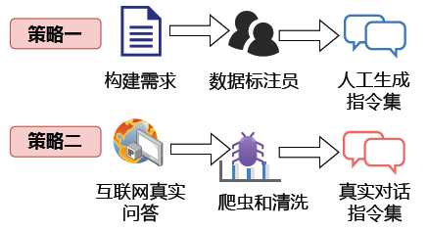
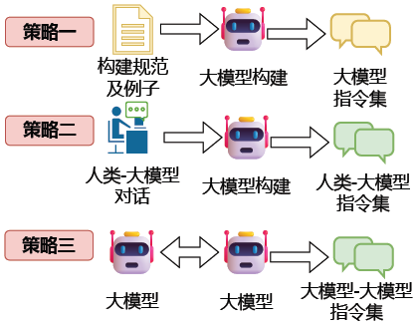
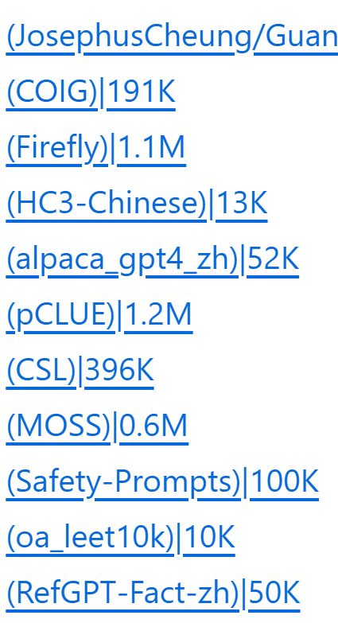
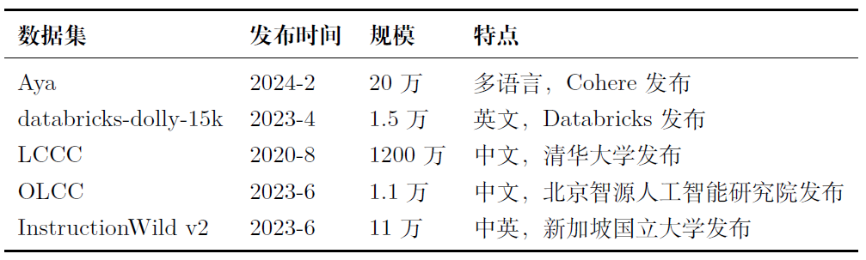
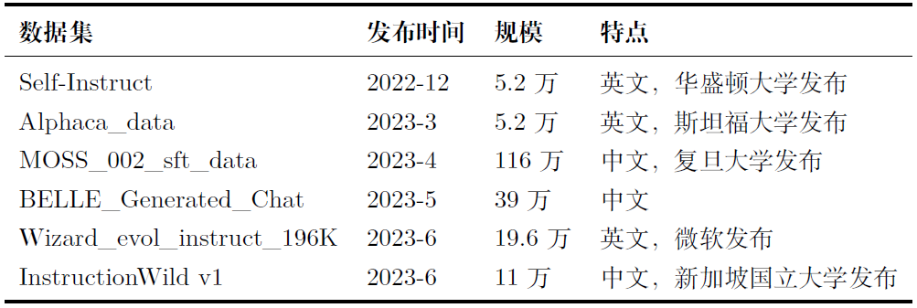
9.2.2 构造指令实例
指令微调数据集构建方法
① 手动创建
② 模型生成
③ 基于开源数据集扩展
开源数据集
人工筛查
所需
数据集
基于大模型
基于规则
④ 上述三种方法的综合方法
开源微调数据集

Slide 8
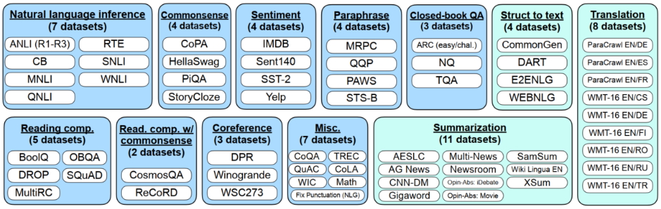
9.2.2 构造指令实例
FLAN (Finetuned Language Net) 数据集
FLAN 共包含 8 个目标语言（中文、英文、法文、德文、日文、韩文、俄文和西班牙文），涵盖了 5 个领域（实体、时间、货币、自然现象和健康状况）和 3 个难度级别（easy、medium 和 hard）。
Source: https://arxiv.org/abs/2109.01652

Slide 9
9.2.2 构造指令实例
思考题
使用多大规模 SFT 数据才能更好地适应下游任务呢？
回答：目前的研究普遍认为 SFT 数据的质量比数量更重要。
即所谓的“Less is More” [219]，并验证了仅使用 1000 条左右的高质量 SFT 数据对LLaMa 65B 模型进行微调，就能达到良好的效果。
Instruct GPT [126] 也仅使用上万条 SFT 数据，就实现了远超 GPT-3 的能力。
LLaMa 2 的技术报告 [169] 甚至提出了“Quality Is All You Need”的观点，也同样验证了上万条高质量的 SFT 数据对指令微调是足够的。
构造指令微调数据，不追求数据量的无限扩展，而应着重提升数据质量。该策略不仅可以提高模型的实际性能，还能够降低数据处理和存储成本。此外，构建和选择SFT 数据集时，应更加注重数据的多样性和代表性，以确保模型能够在各种下游任务中表现出色
[126] L. Ouyang, J. Wu, X. Jiang, D. Almeida, C. Wainwright, P. Mishkin, C. Zhang, S. Agarwal, K. Slama, A. Ray, et al. Training language models to follow instructions with human feedback. Advances in Neural Information Processing Systems, 35:27730–27744, 2022.
[169] H. Touvron, T. Lavril, G. Izacard, X. Martinet, M.-A. Lachaux, et al. Llama: Open and efficient foundation language models. arXiv preprint arXiv:2302.13971, 2023.
[219] C. Zhou, P. Liu, P. Xu, S. Iyer, et al. Lima: Less is more for alignment. Advances in Neural Information Processing Systems, 36, 2024.

Slide 10
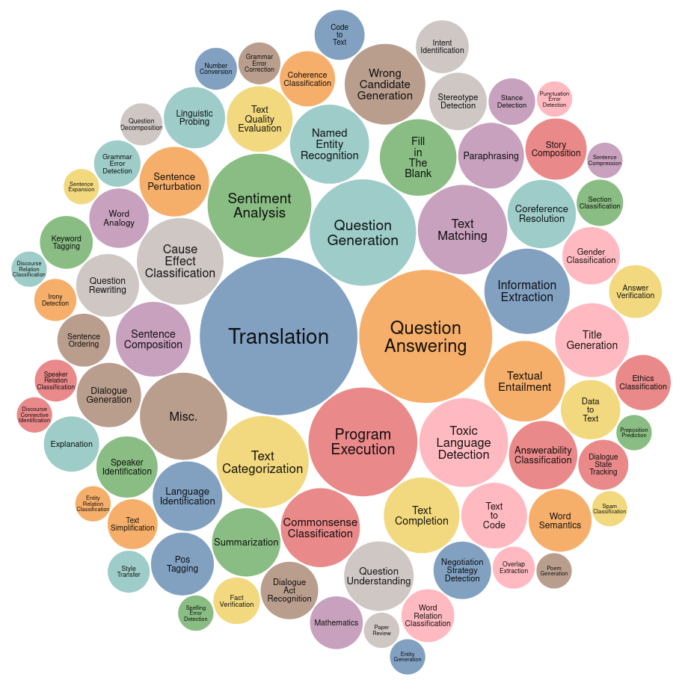
9.2.3 指令微调任务
自然语言处理任务
数据的指令微调的关键，对LM进行微调之前，需要收集多种任务的指令-输出样本对，例如Natural Instructions数据集包含超1.6万个任务，3M+样本

Slide 11
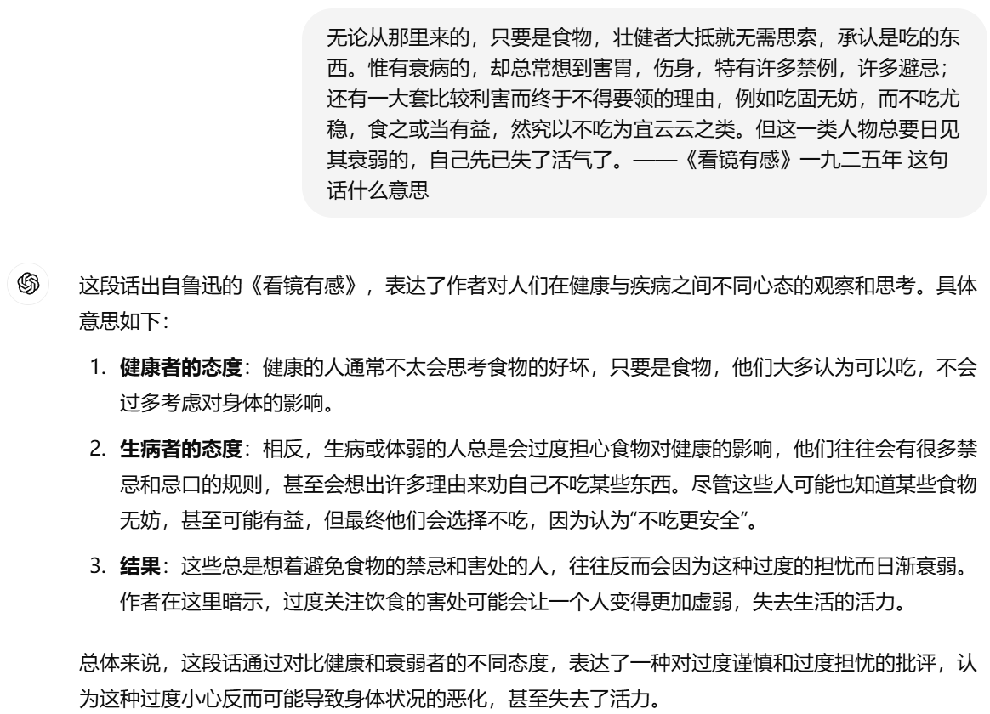
9.2.3 指令微调任务
自然语言处理任务
理解类任务
生成类任务
自然语言推理
机器翻译
情感分类
数据转化
复述检测
摘要生成
阅读理解
问答系统
…
…
构造指令微调数据，不追求数据量的无限扩展，而应着重提升数据质量。该策略不仅可以提高模型的实际性能，还能够降低数据处理和存储成本。

Slide 12
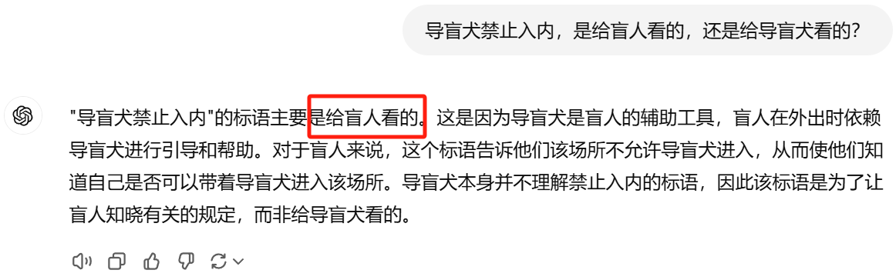
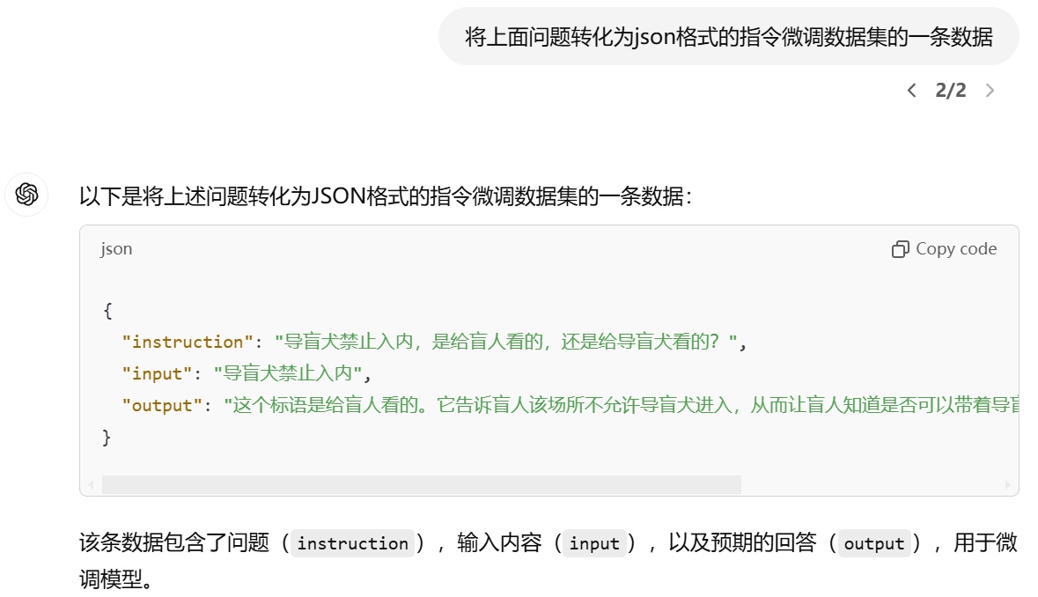
9.2.3 指令微调任务
自然语言处理任务
理解类任务
自然语言推理
情感分类
复述检测
阅读理解
…

Slide 13

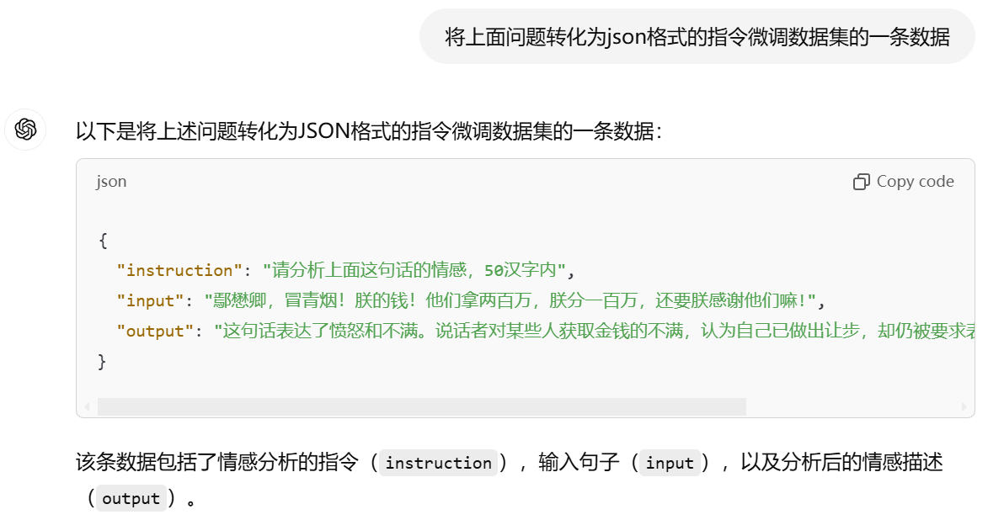
9.2.3 指令微调任务
自然语言处理任务
理解类任务
自然语言推理
情感分类
复述检测
阅读理解
…

Slide 14
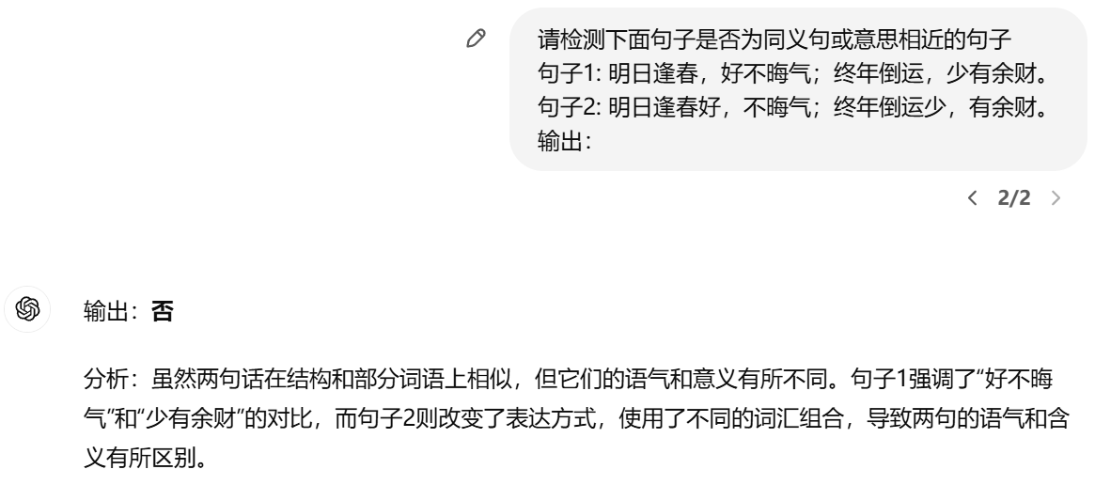
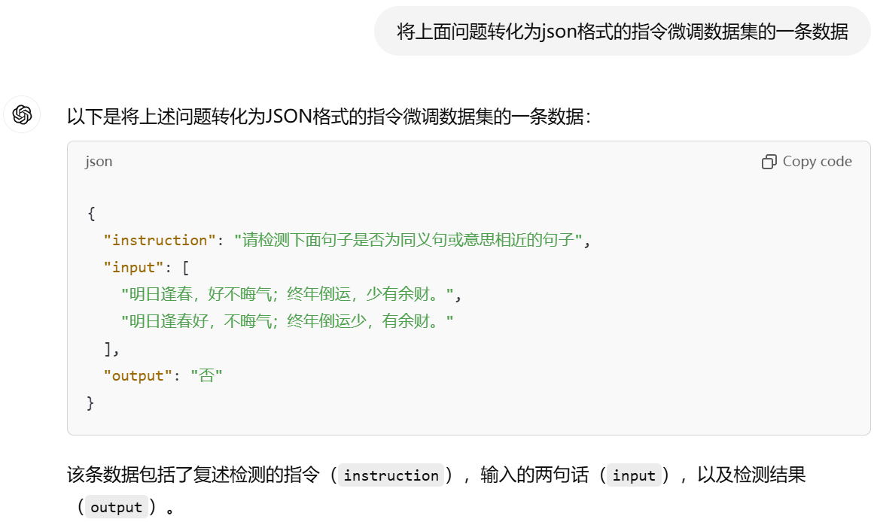
9.2.3 指令微调任务
自然语言处理任务
理解类任务
自然语言推理
情感分类
复述检测
阅读理解
…

Slide 15
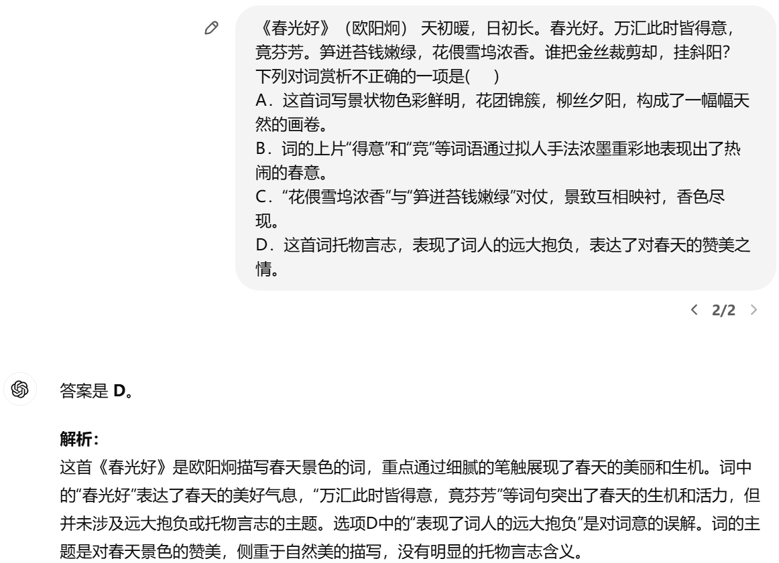
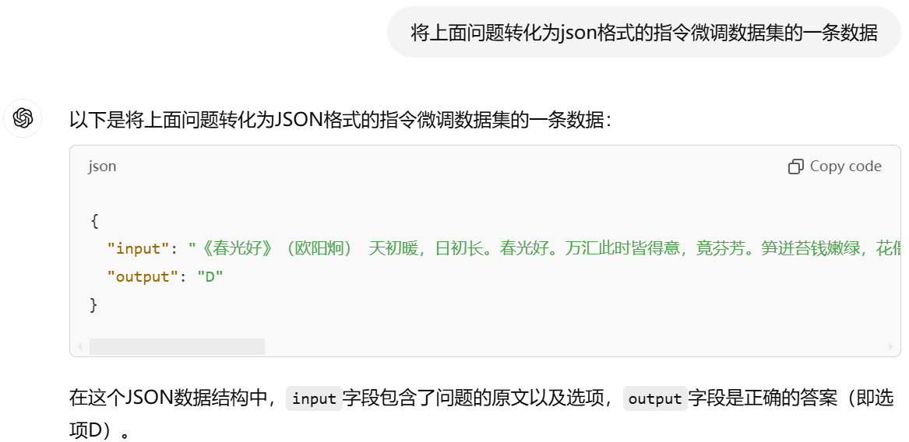
9.2.3 指令微调任务
自然语言处理任务
理解类任务
自然语言推理
情感分类
复述检测
阅读理解
…

Slide 16
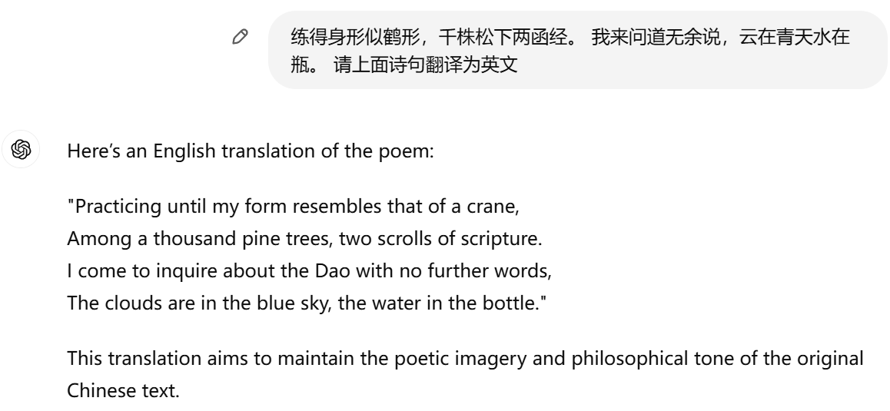
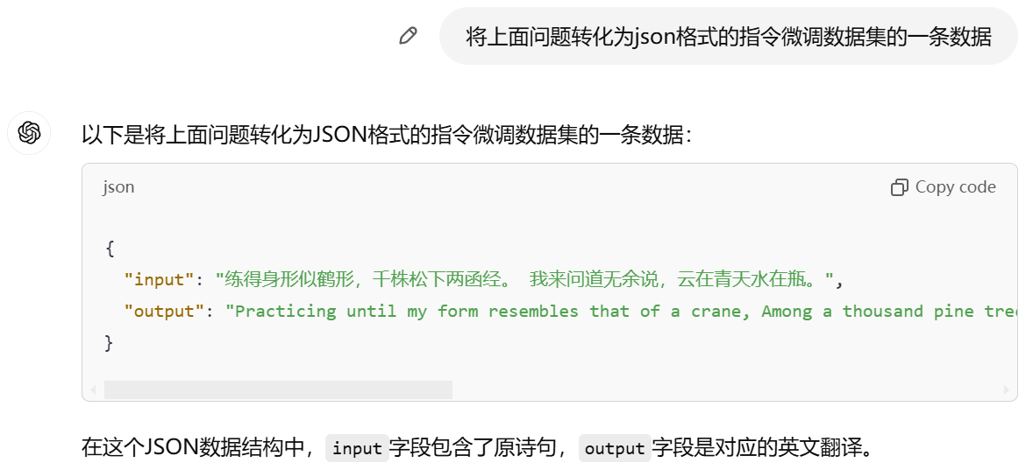
9.2.3 指令微调任务
自然语言处理任务
生成类任务
机器翻译
数据转化
摘要生成
问答系统
…

Slide 17
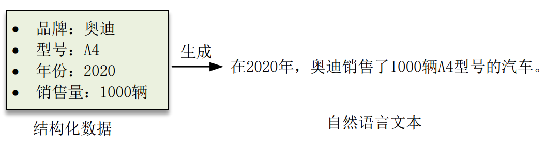
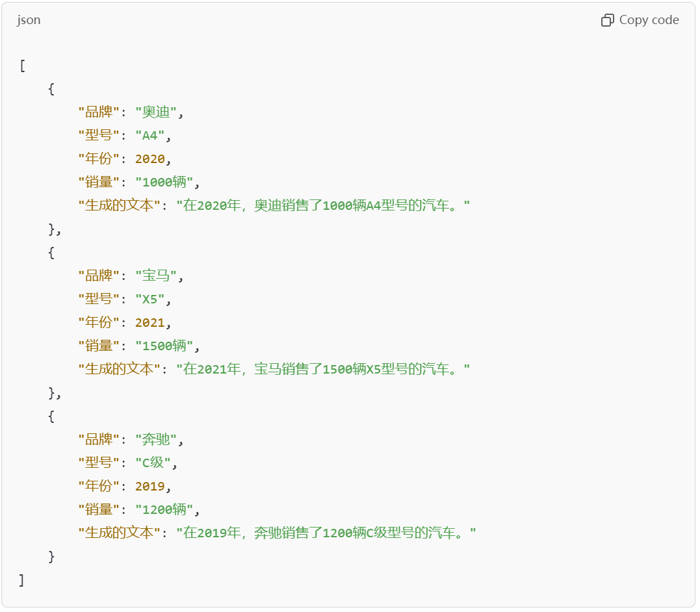
9.2.3 指令微调任务
自然语言处理任务
生成类任务
机器翻译
数据转化
摘要生成
问答系统
…

Slide 18
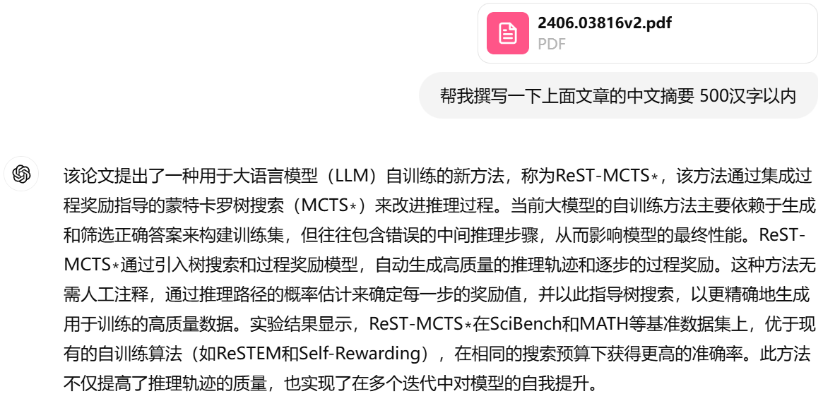
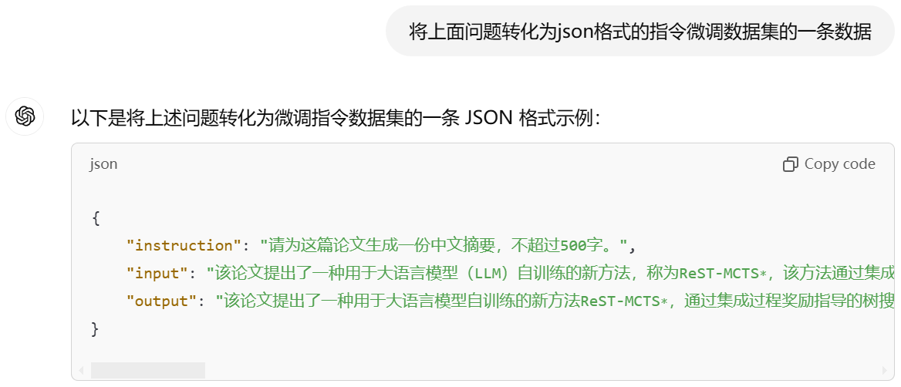
9.2.3 指令微调任务
自然语言处理任务
生成类任务
机器翻译
数据转化
摘要生成
问答系统
…

Slide 19
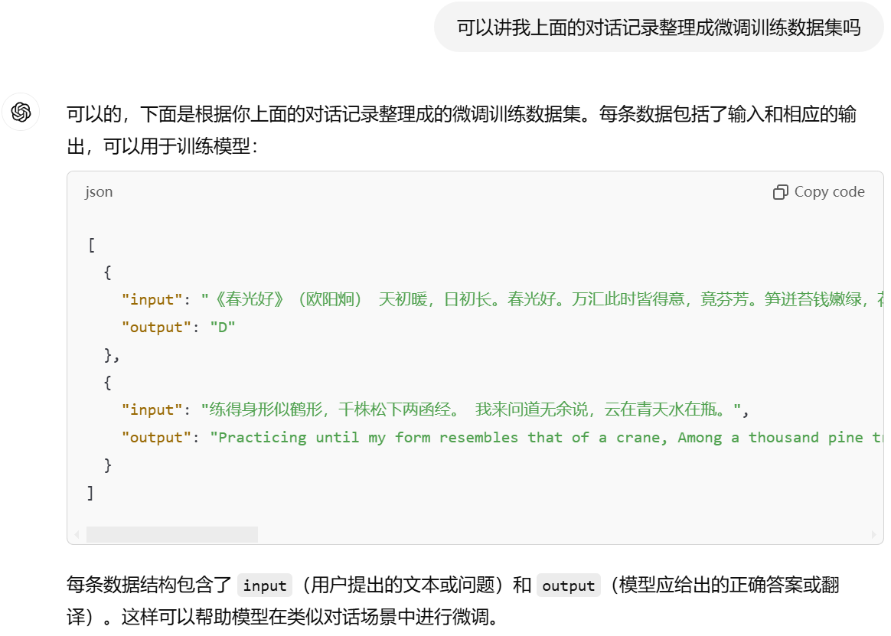
9.2.3 指令微调任务
自然语言处理任务
生成类任务
机器翻译
数据转化
摘要生成
问答系统
…

Slide 20
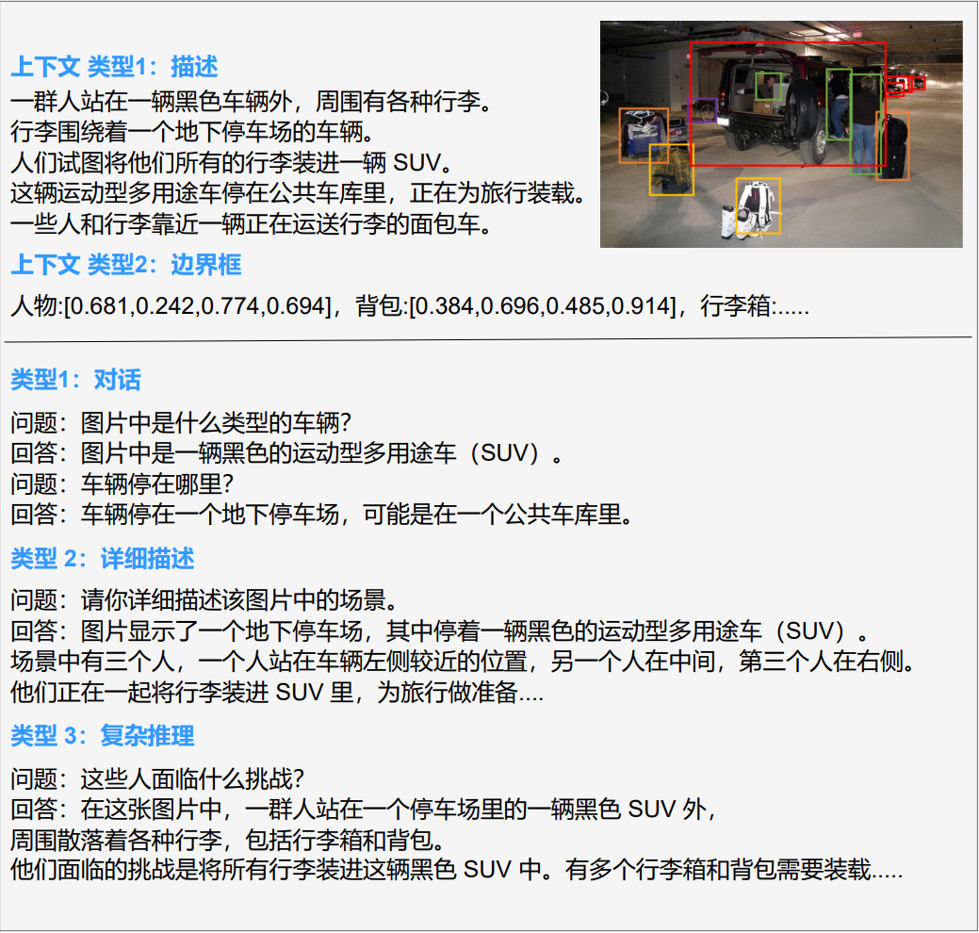

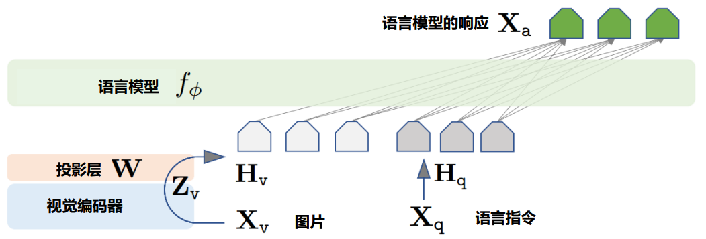
9.2.4 多模态指令微调
文本指令微调
多模态指令微调
图像数据
指令数据
执行结果
以图文数据为例
图像-文本指令遵循数据（Instruction-Following Data）数据组成如下：
图像文件
指令文本（即描述执行的任务）
指令的执行结果

Slide 21
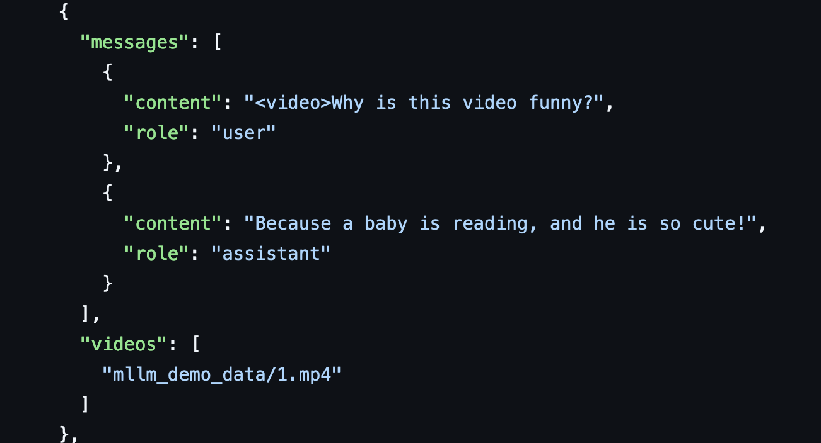
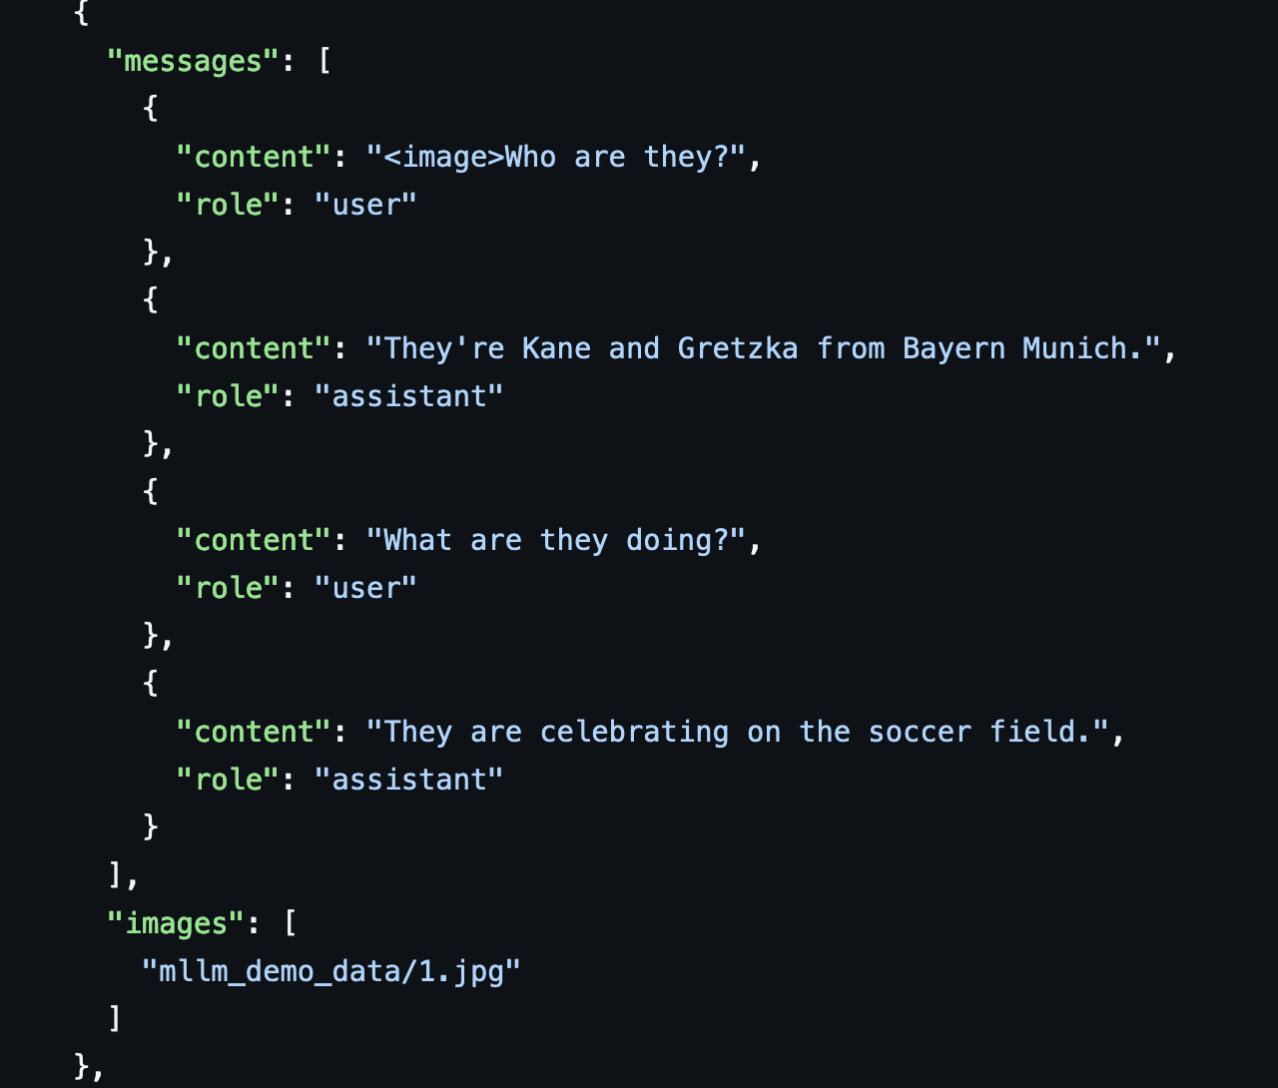
9.2.4 多模态指令微调
https://github.com/hiyouga/LLaMA-Factory/blob/main/data/mllm_video_demo.json

Slide 22
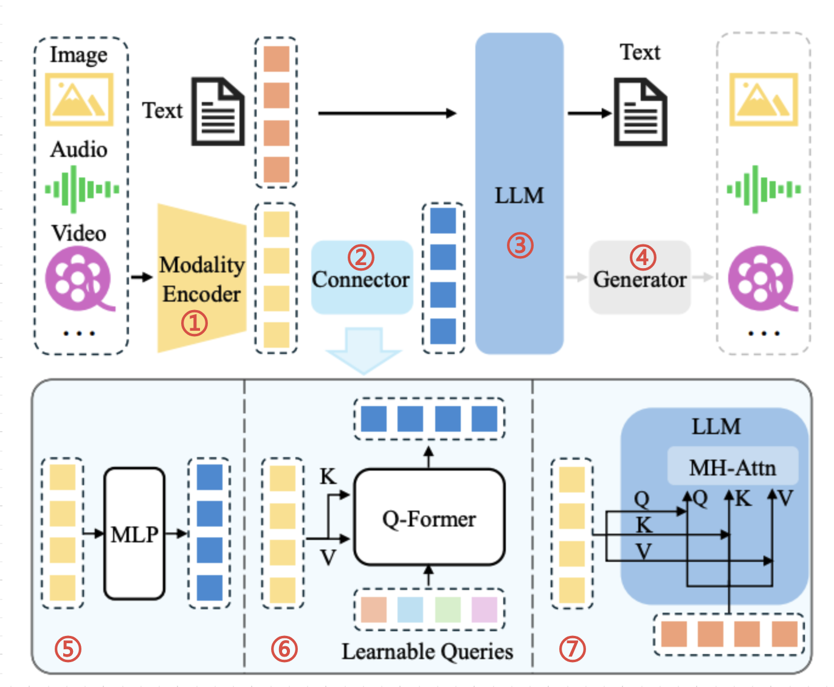
9.2.4 多模态指令微调
模态编码器(图①)
作用：是对多种模态(图片、音频、视频)的数据进行特征提取和编码，将原始输入转换为高维特征表示
说明：
特征提取：不同模态数据使用不同网络架构进行特征提取。
嵌入层：每种模态的特征经过处理后，都会被映射到一个统一的嵌入空间中，这样不同模态的特征可以在同一空间内进行比较和融合。
模态编码器
Source: https://17aitech.com/?p=32899

Slide 23
9.2.4 多模态指令微调
模态连接器(图②)
作用：将模态编码器转换的中间表达，通过模态连接器模块，将中间表达转换为与大语言模型相同的表达
说明：模态连接器是训练形成的，它有三种方式：
MLP 基于投影的连接器(图⑤)
Q-Former 基于查询的连接器(图⑥)
MH-Attn 基于融合的连接器(图⑦)
模态连接器
Source: https://17aitech.com/?p=32899
Notes:
MLP 基于投影的连接器(图⑤)
多层感知机 将编码器输出的特征投影到与LLM的词嵌入相同的维度空间，使得特征可以直接与文本令牌一起被匹配
Q-Former 基于查询的连接器(图⑥) 简述：使用一组可学习的查询令牌来动态地从编码器输出的特征中提取信息。 原理： 查询、键、值：Q-Former 利用查询（Query）、键（Key）和值（Value）来进行特征融合。每种模态的特征被映射为查询、键和值。 自注意力机制：通过自注意力机制，Q-Former 可以动态地为不同模态的特征分配不同的权重，从而更好地捕捉模态之间的关系。 融合过程：对于每一个查询，计算其与所有键的相似度，并根据相似度加权求和对应的值，生成融合后的特征表示。
MH-Attn 基于融合的连接器(图⑦) 简述：在LLM内部实现特征级别融合，允许文本特征和视觉特征在模型内部进行更深入的交互和整合。

Slide 24
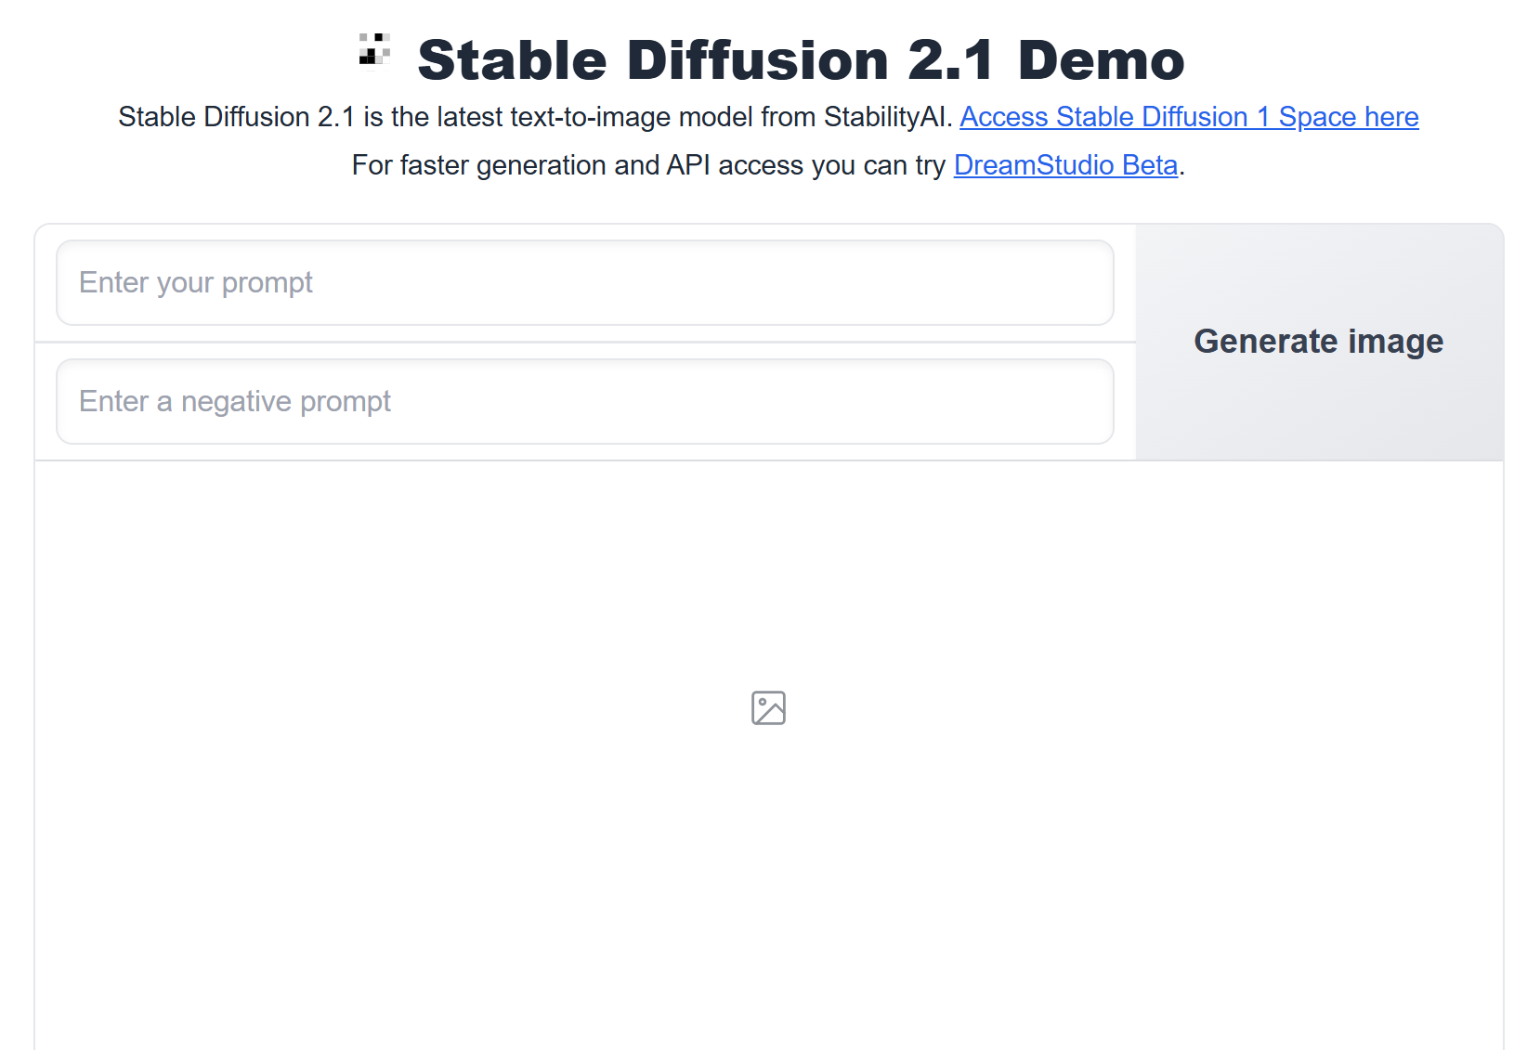
9.2.4 多模态指令微调
模态生成器(图④)
说明：可选组件，它可以附加到LLM上，用于生成除文本之外的其他模态，如：图片、音频、视频等
模态生成器（文生图模型）
模态生成器
Source: https://17aitech.com/?p=32899

Slide 25
9.2.5 指令微调优化方法
指令微调作为预训练模型的后处理阶段，最终目标就是进一步优化模型的
在特定任务上的能力。为实现高效微调，需注意以下两个关键点：
平衡数据分布
融合指令微调和预训练
指令微调需处理多样化任务，确保各任务相关数据之间均衡
提升高质量数据集（例如 FLAN 和 P3）的采样频率也被证实能显著增强模型效能。
每个任务的数据集设定实例数量上限，此值依据数据集特性，大 致介于数千至数万之间。
为促进微调过程稳健性和效率，OPT-IML [71] 在指令微调过程中加入了预训练数据，相当于为模型调优施加了正则化
不同于传统先预训练后指令微调的两阶段流程，一些研究采取预训练数据与指令调优数据相结合。如GLM130B[206]与Galactica [165]

Slide 26
9.2.6 指令微调的效果
指令微调对 LLMs 主要有以下两方面的影响：
解锁 LLMs 性能潜力
提升任务泛化能力
指令调优均能为其带来显著增益，且随着参数量级的跃升，这种性能提升愈发显著。
如经过 1800 个任务指令微调后得到的 Flan-PaLM-540B 比 PaLM-540B 平均提升 9.4%
由指令微调的小模型，其表现力竟可超越未经微调的“大模型”
大大降低了提升模型效能的门槛。
指令微调对于缓解 LLMs 固有缺陷（如重复生成等），效果显著
指令微调的 LLMs，能够跨越语言边界，将所学技能无缝迁移至其他语言环境中的相关任务
指令微调能够助力 LLMs 从单一语言的数据训练中，提炼出普遍 适用的任务技能，并将这些技能迁移到其他语言中

Slide 27
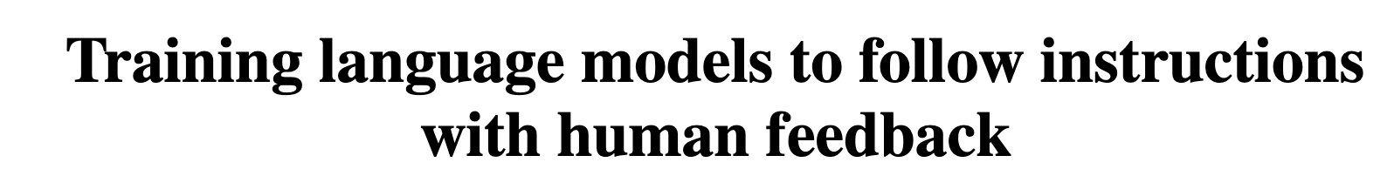
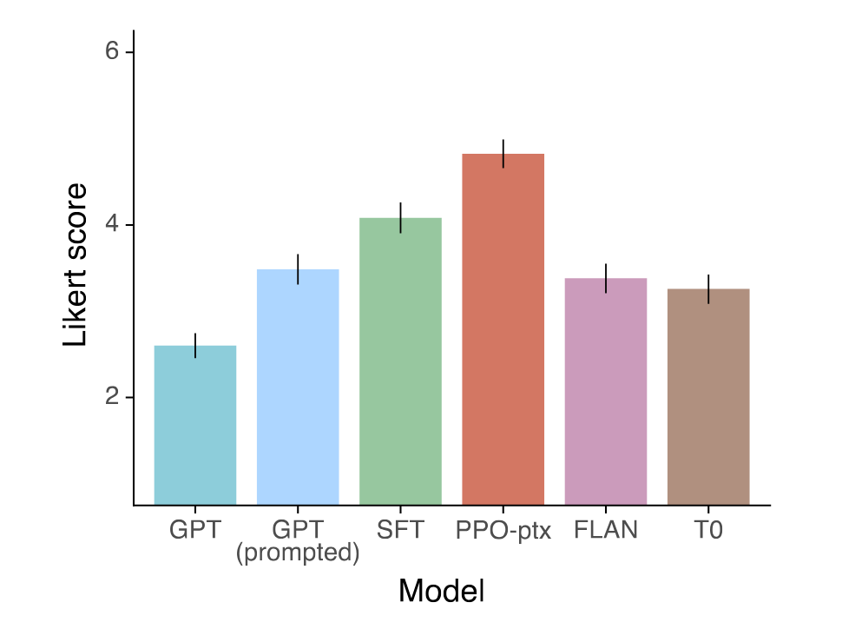
9.2.6 指令微调的效果
https://arxiv.org/pdf/2203.02155

Slide 28

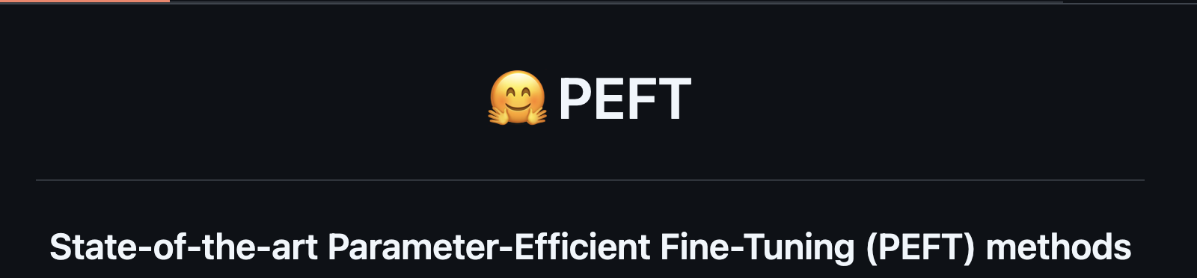
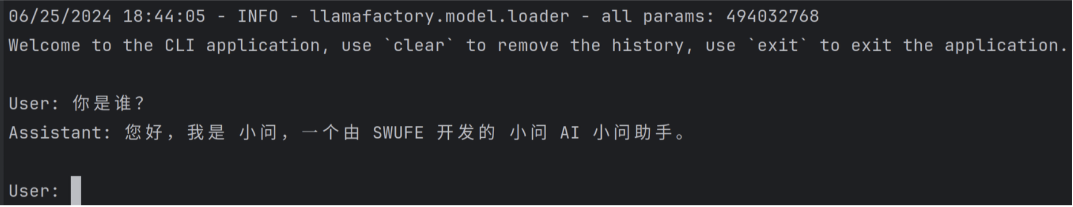
指令微调实战

Slide 29
本章内容
9.2 指令微调
9.2.1 指令微调概念
9.2.2 构造指令实例
9.2.3 指令微调任务
9.2.4 多模态指令微调
9.2.5 指令微调优化方法
9.2.6 指令微调的效果
9.3 对齐微调
9.3.2 RLHF算法
9.3.3 RLHF的发展历程
9.3.4 对齐微调技术
9.3.5 偏好数据集
9.3 微调算法

Slide 30
9.3.1 RLHF 算法
通过预训练和微调之后的模型可能产生有害、误导和带有偏见的表述，因为原始语料内部可能存在这些内容
有用性
诚实性
无害性
简明扼要且高效的方式帮助用户解决任务或回答问题。在更高层次上，当需要进一步澄清时，大语言模型应展示出通过相关提问获取额外相关信息的能力
应该向用户提供准确的内容，而不会捏造信息。此外，大语言模型在输出时传达适当程度的不确定性至关重要，以避免任何形式欺骗或信息误传
模型生成的语言不得具有冒犯性或歧视性，同时不能生成违法法律法规以及道德规范的有害信息
将大语言模型的行为与人类的价值观或者偏好对齐

Slide 31
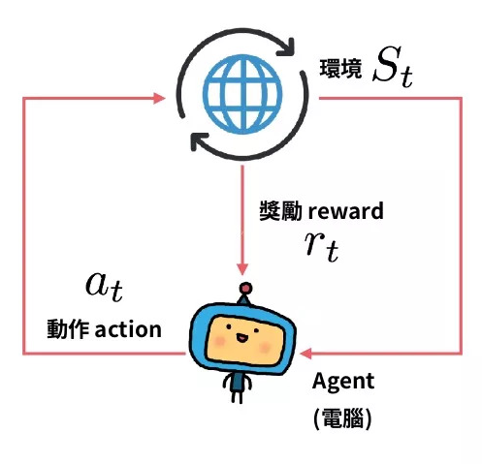
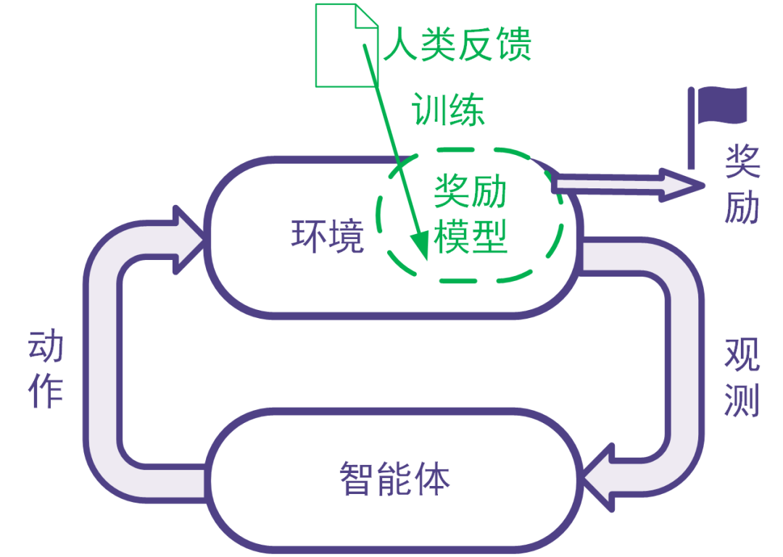
9.3.1 RLHF 算法
RLHF（Reinforcement Learning from Human Feedback）
基于人类反馈（Human Feedback）对语言模型进行强化学习训练（Reinforcement Learning）

Slide 32
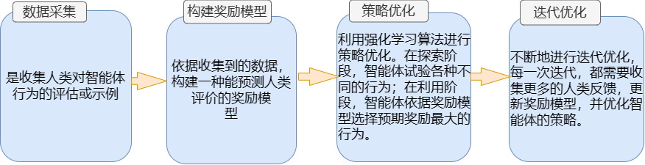


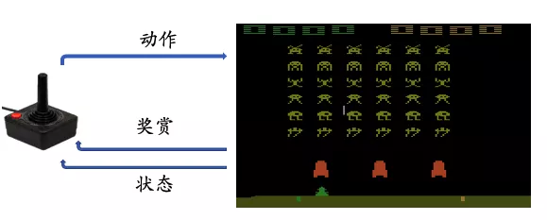
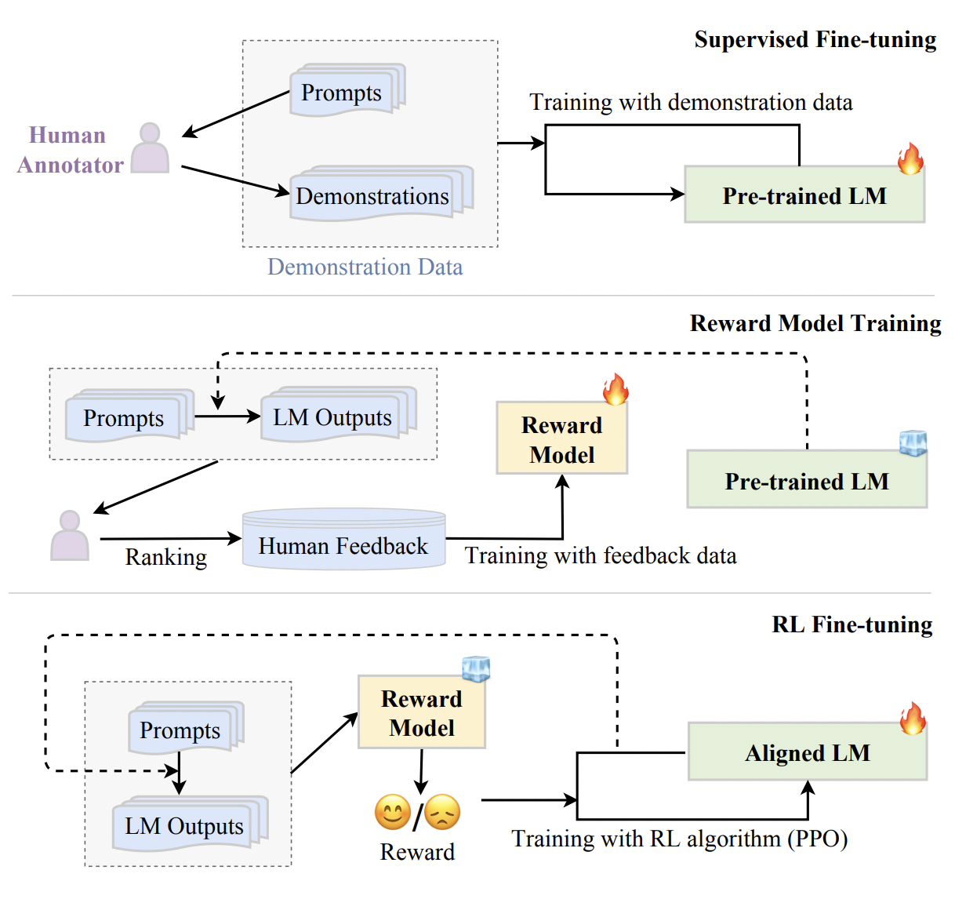
9.3.1 RLHF 算法
RLHF 算法工作流程
RLHF 应用场景
自动驾驶
机器人控制
游戏
语言模型

Slide 33
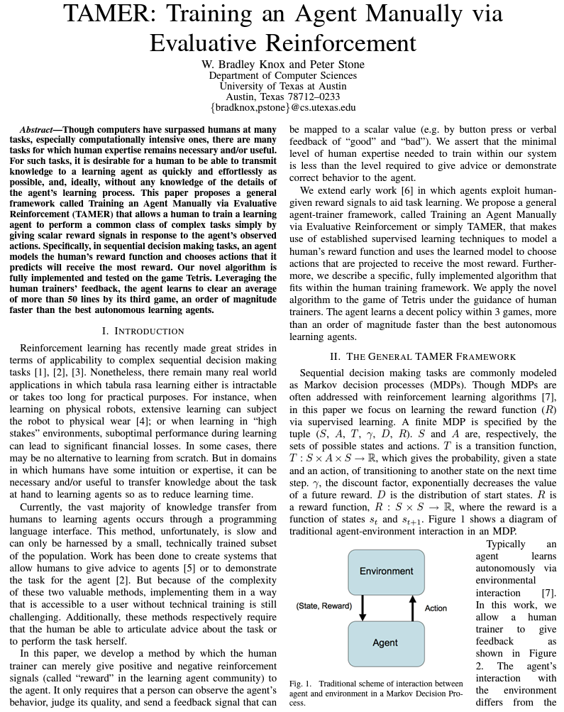
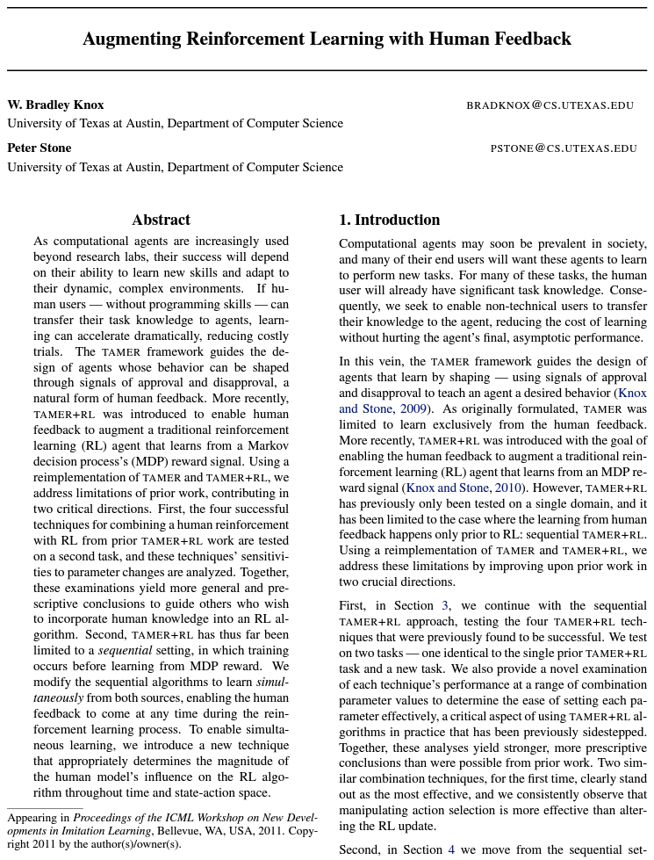
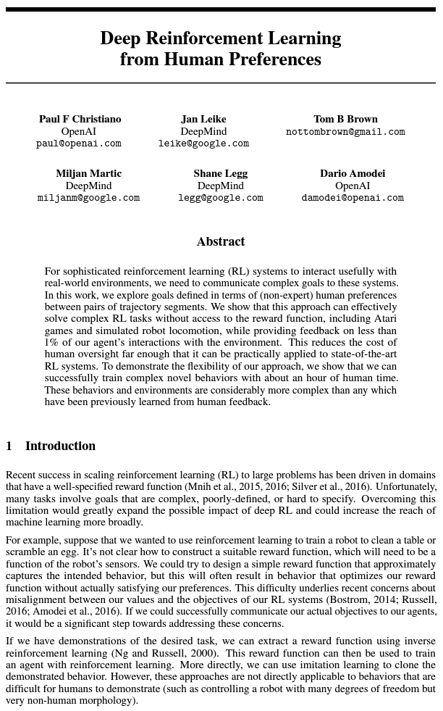
9.3.2 RLHF 的发展历程
2008 年 Bain 和 Sammut 等人将人类反馈应用到强化学习中 提出了 TAMER 框架，训练学习代理执行复杂的任务
2011年Peter 和 Bradley Knox将强化学习与人类反馈结合起来，使训练出来 agent 更加智能
2017年，Paul Christiano 探讨了如何使用人类偏好来定义深度强化学习系统的复杂目标，从而训练机器人执行难以用奖励函数指定的任务

Slide 34
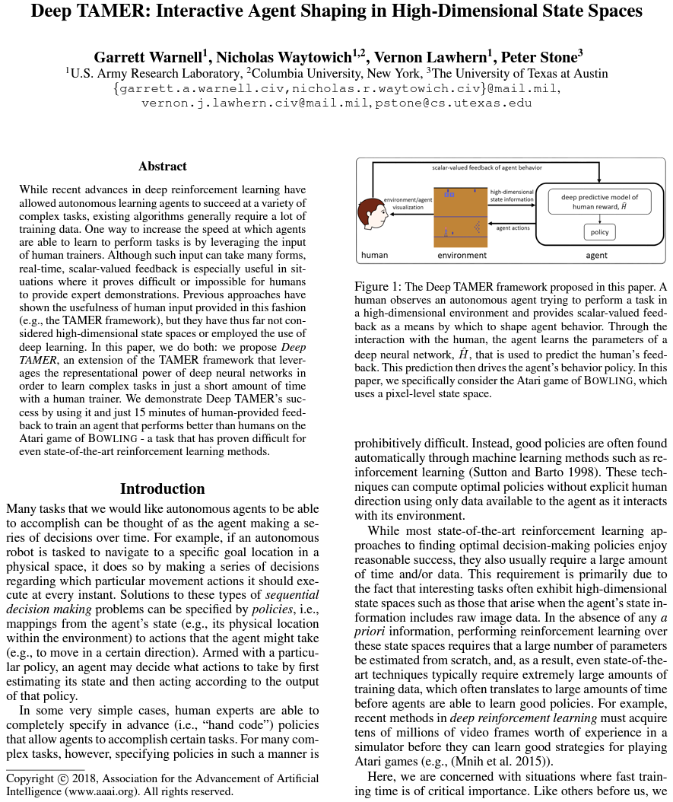
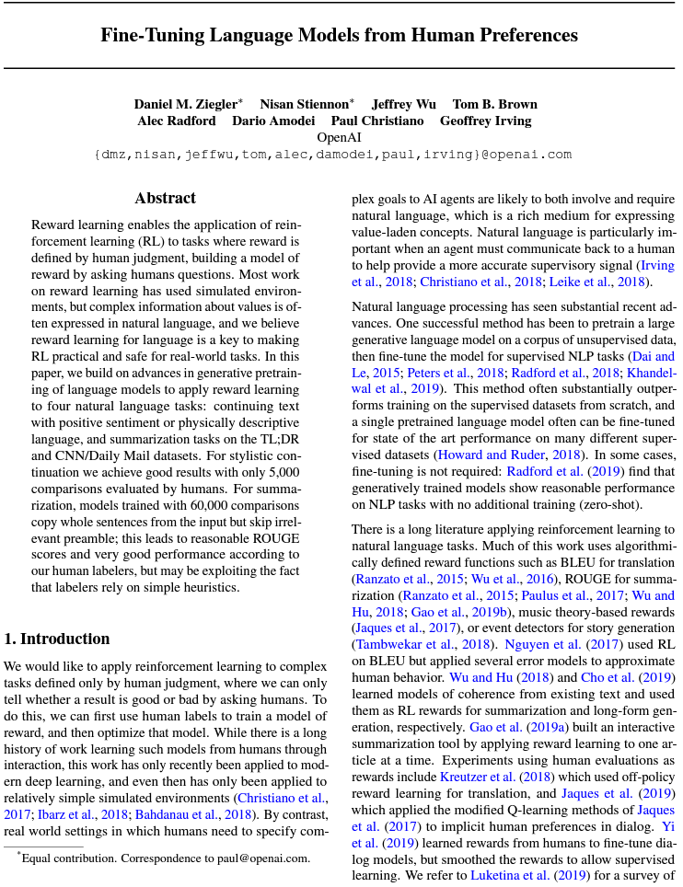
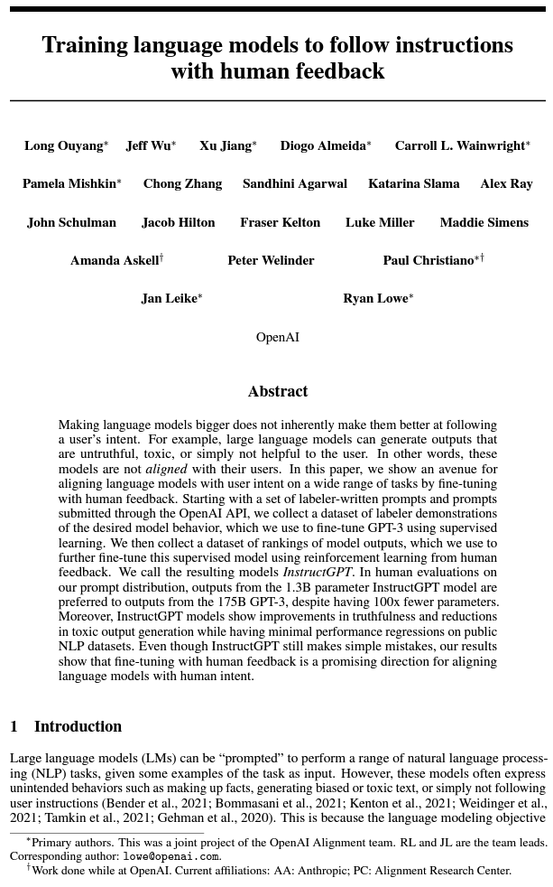
9.3.2 RLHF 的发展历程
2018 年Warnell将深度强化学习与人类反馈更进一步结合和突破，用于从实时人类互动中学习
2019 年 Ziegler 和 Daniel 等人首次将强化学习运用到语言模型中，他们提出了一种使用人类偏好来微调预训练语言模型的方法，而不是使用监督学习。这种方法可以帮助提高语言模型的性能，使其更符合人类的偏好和需求
2022 年 OpenAI 将 RLHF 与 Instruct learning结合，推出 InstructGPT 大模型，相比于没有应用 RLHF 技术之前的 GPT3 模型来说，各方面效果都有所提升。之后 MetaAI、Google 等公司推出的大语言模型也都用到了 RLHF 技术

Slide 35

9.3.3 对齐微调技术
基于 PPO 的 RLHF
[1] Ouyang L, Wu J, Jiang X, et al. Training language models to follow instructions with human feedback[J]. Advances in neural information processing systems, 2022, 35: 27730-27744.

Slide 36
9.3.3 对齐微调技术
步骤 1. 微调预训练 LLMs（监督微调）
输入
输出
① 与预训练目标相同
Next-token prediction
② 基于输入的下一个Token预测任务
输出
[EOS]
自回归语言模型
（GPT/Qwen/LLaMa等）
奖励模型训练
输入
输出
预训练
指令微调
策略模型训练
RLHF
[1] Ouyang L, Wu J, Jiang X, et al. Training language models to follow instructions with human feedback[J]. Advances in neural information processing systems, 2022, 35: 27730-27744.

Slide 37

9.3.3 对齐微调技术
步骤 2. 训练奖励模型（RM）
① 收集数据集
输入
用几句话向6岁的孩子解释登月。
回复1
回复2
月球是地球的一颗天然卫星它是太阳系中第五大卫星，也是相对于其主行星大小而言最大的卫星
人们登上月球，拍摄了他们所看到的照片，然后将它们发送回地球，以便我们都可以看到它们
② 对不同的答案进行排序
[1] Ouyang L, Wu J, Jiang X, et al. Training language models to follow instructions with human feedback[J]. Advances in neural information processing systems, 2022, 35: 27730-27744.

Slide 38







9.3.3 对齐微调技术
步骤 2. 训练奖励模型（RM）
③ 训练奖励函数
在强化学习中，目标是最大化预期回报
为奖励函数，y 作为输出，x 为输入，Φ 为模型参数
奖励模型（RM）：如何计算标量奖励？
是答案 比答案 好的概率 。
— Bradley–Terry model (1952)
使用对数几率建模答案 优于答案 的奖励之差。
[1] Ouyang L, Wu J, Jiang X, et al. Training language models to follow instructions with human feedback[J]. Advances in neural information processing systems, 2022, 35: 27730-27744.

Slide 39

9.3.3 对齐微调技术
步骤 2. 训练奖励模型（RM）
③ 训练奖励函数
奖励模型（RM）：如何计算标量奖励？
是答案 比答案 好的概率 。
— Bradley–Terry model (1952)
使用对数几率建模答案 优于答案 的奖励之差。
基于概率 的目标函数
★ 尽可能最大化
本质上
[1] Ouyang L, Wu J, Jiang X, et al. Training language models to follow instructions with human feedback[J]. Advances in neural information processing systems, 2022, 35: 27730-27744.

Slide 40
9.3.3 对齐微调技术
步骤 3. 使用 PPO 微调大语言模型策略
输入
写一个关于青蛙的故事
回复1
回复2
回复3
回复4
回复5
…
…
…
…
…
已经训练好的奖励函数模型（RM）
R1
R2
R3
R4
R5
★ Best
正样本
输入
写一个关于青蛙的故事
R2
负样本
输入
写一个关于青蛙的故事
R1
R3
R4
R5
训练大模型
自回归语言模型 （GPT/Qwen/LLaMa等）
[1] Ouyang L, Wu J, Jiang X, et al. Training language models to follow instructions with human feedback[J]. Advances in neural information processing systems, 2022, 35: 27730-27744.

Slide 41



9.3.3 对齐微调技术
Chatbot Arena LLM 排行榜：最佳 LLM 和 AI 聊天机器人评估
Source: https://lmarena.ai/?leaderboard

Slide 42

9.3.4 偏好数据集
基于投票的偏好数据集
基于投票的偏好数据集，其中最知名的是 Chatbot_arena_conversations [217]，它包含了来自 20 个模型在 96 种语言中的输出实例，每条实例来自两个模型对同一个问题的回答以及人类评判的选择。
Source: https://huggingface.co/datasets/lmsys/chatbot_arena_conversations

Slide 43

9.3.4 偏好数据集
基于评分的偏好数据集
评分方法即为同一个问题的多个响应评分。由于评分可以是连续的，它能够更灵活地表示偏好强度，使模型能够更细粒度的理解人类偏好。然而，需要注意，评分标准的统一性和评分过程中的主观性是需要考虑的问题。与基于投票的偏好数据集类似，该数据集也有人类评分和模型评分两种基本策略

Slide 44
本章内容
9.2 指令微调
9.2.1 指令微调概念
9.2.2 构造指令实例
9.2.3 指令微调任务
9.2.4 多模态指令微调
9.2.5 指令微调优化方法
9.2.6 指令微调的效果
9.3 对齐微调
9.3.2 RLHF算法
9.3.3 RLHF的发展历程
9.3.4 对齐微调技术
9.3.5 偏好数据集
9.4 微调算法

Slide 45




9.4 微调算法
LoRA（Low-Rank Adaptation） 大模型加速微调和训练算法
LoRA 算法能够极大地提高训练效率并降低接近 2/3 的显存占用。
如GPT-3 有 175B 参数，需要 1.2 TB 显存用于训练，而采用 LoRA 算法后，其显存开销能够被降低到 350 GB；
如果 r = 4，且仅在 Q 和 V 投影层应用 LoRA 算法，微调后新增的权重矩阵仅 35 MB
前向传播
Source: https://blog.csdn.net/u012374012/article/details/140431661

Slide 46
9.4 微调算法
LoRA（Low-Rank Adaptation） 大模型加速微调和训练算法
LoRA 缩放系数 α/r：实际计算时，∆W x 需要乘以缩放系数 α/r。 在最早的 LoRA 中，该系数被设置为 2，即 α 是 r 的两倍，而在后续研究一般将其设置为 1。缩放系数越大，表明微调部分的权重越大。
LoRA 层：微调的过程中，可以仅对部分 Transformer 层中的权重矩阵采用 LoRA 算法。比如，可以指定仅在 Q/K/V 中部分层。研究表明，对整个神经网络的所有层采用 LoRA 算法的效果是最好的。
LoRA dropout：表示 LoRA 层 dropout 的概率，目的是为了避免过拟合。对于 13B 等小模型，一般设置成 10%，而对于 65B 等更大规模模型，一般设置成 5%
前向传播
Source: https://blog.csdn.net/u012374012/article/details/140431661

Slide 47



9.4 微调算法
LISA 分层重要性采样微调算法
相比于LORA内存成本更低、效果更好
Source: https://arxiv.org/abs/2403.17919

Slide 48
9.5 讨论
思考题1
如何理解指令微调在提升大型语言模型性能中的作用？微调后的模型与预
训练模型有何区别和优势？
思考题2
在 RLHF的技术路线中，使用 PPO和 DPO方法有什么缺陷？
思考题3
RLHF还可以应用在哪些领域呢？

